Slide 1
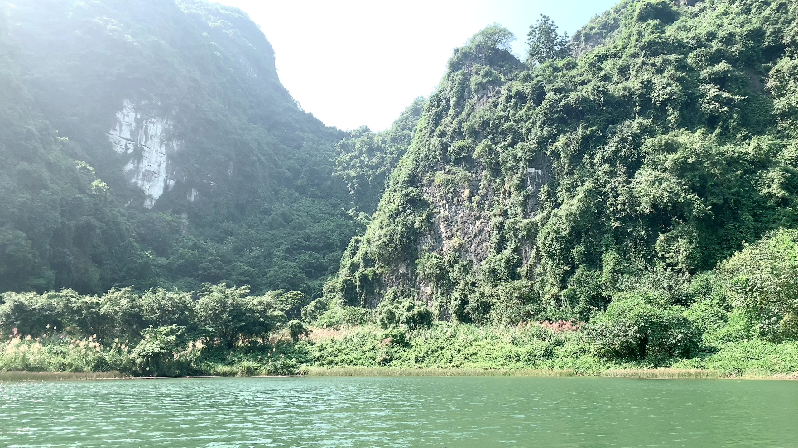
CHỦ ĐỀ 7
GIAI ĐIỆU QUÊ HƯƠNG

Slide 2
CHỦ ĐỀ 7
28
29
30
31
Hát: Bài hát
Soi bóng bên hồ
Thường thức âm nhạc:
Đàn nguyệt và đàn tính
Ôn bài hát: Soi bóng bên hồ
Vận dụng sáng tạo
Lí thuyết âm nhạc:
Đảo phách
Đọc nhạc: Bài đọc nhạc số 5

Slide 3
Tiết 31 Vận dụng sáng tạo

Slide 4
KHỞI ĐỘNG
Nghe giai điệu, hát hoặc đọc lại rồi đoán tên bài đã học.

Slide 5
LUYỆN TẬP – VẬN DỤNG – SÁNG TẠO
Biểu diễn bài hát “Soi bóng bên hồ” bằng nhiều hình thức khác nhau
Đặt lời mới cho bài đọc nhạc số 5 theo chủ đề tự chọn, trình vày sản phẩm
Vẽ tranh hoặc làm mô hình đàn nguyệt, đàn tính bằng vật liệu trong đời sống để chia sẻ với bạn

Slide 6
CHUẨN BỊ BÀI CHO TIẾT SAU
Tìm hiểu về bài hát Xôn xao màu hè của nhạc sĩ Trần Bảo Lân
Tìm hiểu về nhạc sĩ Frederic Chopin và tác phẩm Khúc tuỳ hứng giọng Đô thăng thứ

Slide 7
Bảo tồn và phát huy những giá trị văn hoá âm nhạc truyền thống là trách nhiệm của mỗi chúng ta.

Slide 8
TẠM BIỆT HẸN GẶP LẠI CÁC EM

